Slide 1
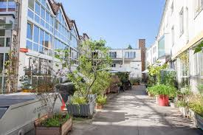
Wohnen: ein Grundbedürfnis – für alle! Eine soziologische Sicht (Ueli Mäder) SVBB-ASCP-Tagung vom 14.9.2023 in Thun
Gundeldinger Feld
Basel
Würdiges Wohnen ermöglicht Lebensqualität und hilft Benachteiligten, ihren Alltag zu gestalten.

Slide 2
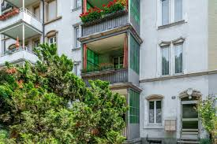
Wohnen: ein Grundbedürfnis – für alle! (II)
Wohngenossenschaft im
Basler Gundeldingerquartier
Das Wohnen spiegelt gesellschaftliche Verhält-nisse, prägt eigene Zufriedenheit stark mit und unterstützt Bewältigungsstrategien.
„Wir sind im Gundeli in einer engen Wohnung aufgewachsen, ziemlich arm und von Gewalt betroffen“, erzählte mir ein Koch. Und: „Zum Glück konnten wir draussen spielen. Das half.“

Slide 3
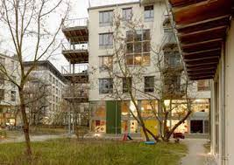
Wohnen: ein Grundbedürfnis – für alle! (III)
Innovative Wohnformen
Hochschule Luzern
Von Kategorien zu Menschen
Wandel, Unterschiede und Wahrnehmungen
Personen mit Beistand
Wie wohne und „platziere“ ich: Und Wie kom-men wir von der Projektion zur Selbstreflexion?

Slide 4
1. Wohnen: Von Kategorien zu Menschen
WG in Bern
Arbeit, Einkommen, Gesundheit und Wohnen sind wichtige (Grund-)„Kategorien“.
Was tun wir, damit Menschen mit ihren eige-nen Anliegen im Vordergrund stehen?

Slide 5
2. Wohnen: Wandel, „feine Unterschiede“ und subjektive Wahrnehmungen (I)
Wohnen in der Schweiz:
Durchschnitte trügen.
Wohn- und Lebensbiographien:
Kontinuität und Brüche.

Slide 6
2. Wohnen: Wandel, Unterschiede… (II)
Wohnen in der CH (BFS 2021): Wohnungen: 4'688'288, Leer: 1,31%, D-Fläche pro Wg.: 102,4 m2, pro Pers.: 46,6m2, Wohn-Beleg.: 2,2 P., pro Zi: 0,59 Pers.,
D-Miete 4-Zi neu: 2212 Fr., Umzug: 10,1%, Eigentumsquote: 36,3%...
Wir leben länger, haben weniger Kinder, mehr Privatfahrzeuge, Ein-Personen-Haushalte, Umzüge, höhere Mietanteile an den Lebenshaltungskosten…
Befristete Arbeiten, biographische Brüche, Home-Work und fliessende Übergänge nehmen zu…

Slide 7
3. Wohnen von Personen mit Beistand (I)
Recht auf Selbstbestimmung achten (Art. 416 Abs. 1, Ziffer 1 ZGB)
7.1. Zivilrechtlicher Wohnsitz: Urteilsfähige Verbeiständete können selbständig wechseln, umfassend Verbeiständete mit Zustimmung der KESB… (§ 17a EG zZGB)
7.2. Wohnung auflösen, in Institution eintreten: Ist nur bei Ur-teilsfähigen ohne KESB möglich... (Art. 416 Abs. 1 Ziff. 1 und 2 ZGB)
7.3. Zutritt zur Wohnung: Beistand nur mit Zustimmung der be-troffenen Person oder Befugnis durch KESB… (Art. 391 Abs. 3 ZGB)
Was wissen wir und was hilft?

Slide 8
3. Wohnen von Personen mit Beistand (II)
Lebenslagen differenzieren sich; notwendig sind Wohnungen für spezifische Bedürfnisse, Zeit für Abklärungen und soziales Engagement.
Die öffentliche Hand muss Liegenschaften erwer-ben, der Spekulation entziehen, kommunale und genossenschaftliche Aktivitäten fördern.
Wichtig ist auch ein griffiger Mieter/innen-Schutz.

Slide 9
Schluss (I): Wie wohne und „platziere“ ich?
Was ist mir beim Wohnen wichtig?
Wie kümmere ich mich um mich und andere?
Und wie komme ich von der Projektion zur Selbstreflexion?

Slide 10
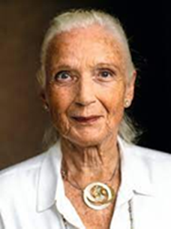
5. Schluss (II): Wenn man keine Hoffnung hat, können auch Gesunde sterben.“ (S. 65)
Gabriele von Arnim: Das Leben ist ein vorübergehender Zustand
„Immer wieder wurden Grenzen über-schritten von mir… (S. 12)
Menschen, die ihre Gefühle nicht kennen, sind gefährlich. Weil sie Härte mit Stärke verwech-seln und Mitgefühl mit Schwäche…“ (S. 45)
Alleinsein heisst auch, sich selbst begegnen.

Slide 11
Anhang (I): Zufriedenheit bedeutet mehr als schöner wohnen.
„Es ist kein Schleck, zu den ‘Überfälligen’ zu gehören, aber nicht jede Schwäche ist schwach. (Laure Wyss)
Und aus der Schwäche entstehen neue Kräfte.
Ich lebe heute viel mehr so, wie ich leben möchte. Das Alter befreit vom Zwang befreit, sich ständig darstellen zu müssen. Es rückt andere Werte als die verdammte Selbstgerechtigkeit in den Vordergrund.“
Das ist die Gnade des Alters
Laure Wyss: Schuhwerk im Kopf (2000)

Slide 12
Anhang (II): Haben oder Sein?
Wer Freiheiten (für alle) fürchtet,
flüchtet in Konformität.
Wir tun viel dafür,
geliebt zu werden, statt selbst zu lieben.
Das Sinn suchende Sein vertraut sich und teilt mit andern, ohne sich zu überheben.

